Slide 1
Utvecklare
“en sån som gör telefoner”
Notes:
När man hamnar i mingeldiskussion: Vad gör du? Jag sitter på Sony. Jasså, du är en sån som gör telefoner? Ett svårbegripligt yrke.
Utvecklare är en roll som förändras kontinuerligt; ofta så mycket mer än att skriva kod. Problemlösning.
Heter Mattias Zippert, är 32 år gammal, bor i Malmö med hustru och två barn. Nybliven stugägare, gillar att laga mat, springa och teknik.
Prata lite kort om mig, hur jag ser på karriär/familj, lite råd om studier, vad jag ångrar och allmänna tips.

Slide 2
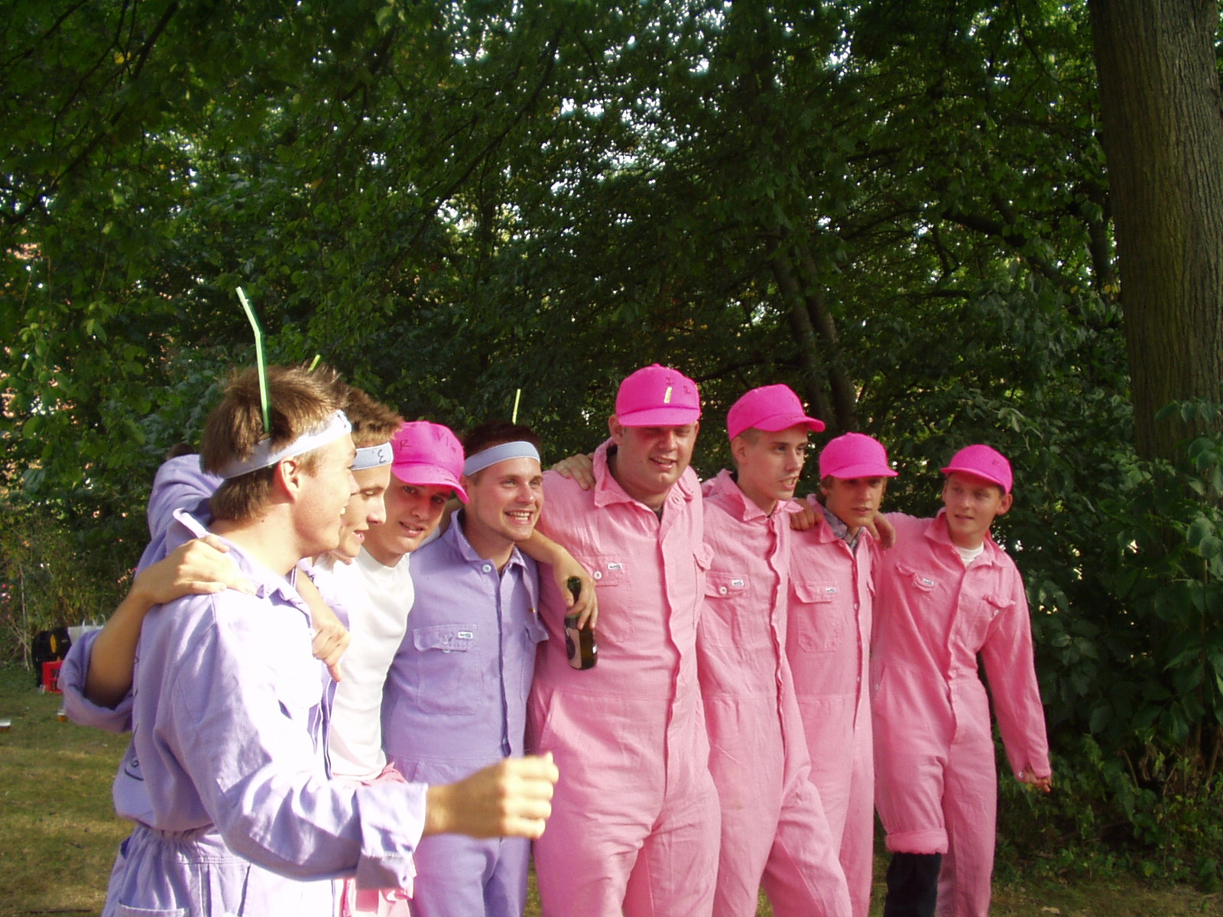
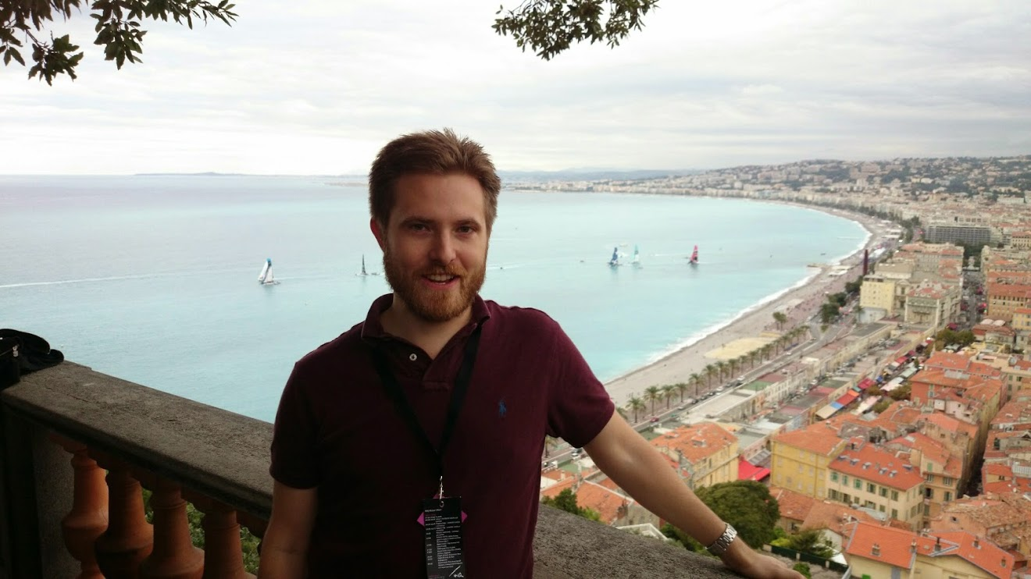
Notes:
I sann programmeringsanda, ärvning, “ ...är en…”
Infocom:are, c02, jag är således ingenjör (andra årskullen!)
På gott och ont bästa bilden, tillhörde inte facebook-generationen
Pappa till Edvard och Claudia
Konsult, HiQ -> Vad innebär det? Man får lov att resa! Nice
Löpare på semiseriös nivå, här Colorrun tillsammans med kollegor från HiQ (Observera kameran!)
Teknikintresserad, utvecklare fn. på Sony

Slide 3
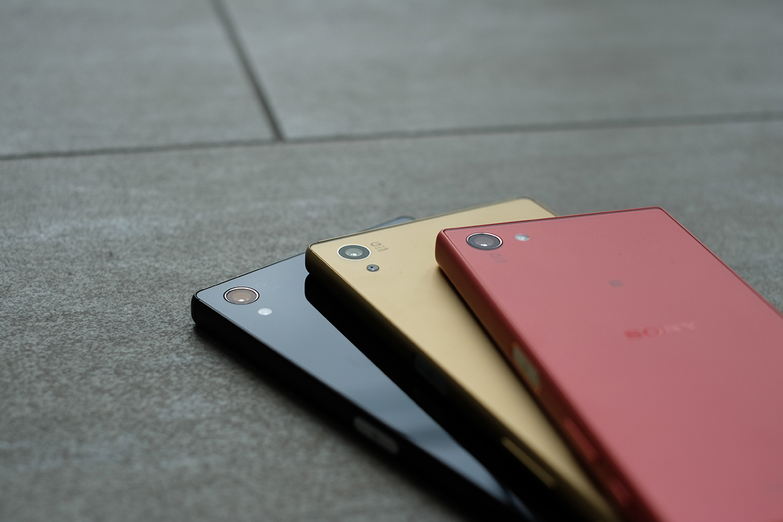
2007
2015
Stricent AB
Notes:
En snabb överblick över var jag jobbat, uppdelat i tre block
Stor del i telecom-branchen
Utbildning, år, direkt från gymnasiet
Arbetserfarenhet, konsult/anställd
Mycket telecom
Kom in på SEMC helt grön, med “fel saker”, har formats av det jag jobbar med, nästan 3 år
Lokaldelen, 2010
HiQ, 2012 -> Sony, musikappen, över 30 miljoner aktiva användare
Stora vs. små team. Hitta sin plats. Litet team: mycket ansvar, man är viktig. Stort team: för och nackdelar med jätteorganisation, hjälpa till att forma denna.

Slide 4
Konsult/anställd
Notes:
Konsult inhouse/ute hos kund
Långa eller korta uppdrag
Korta uppdrag ger dig enorm bredd, långa ingen större skillnad mot anställd på de flesta arbetsplatser
På Sony är jag som en anställd med få undantag
Som konsult har man oftare bättre flexibilitet kring vad man får jobba med

Slide 5
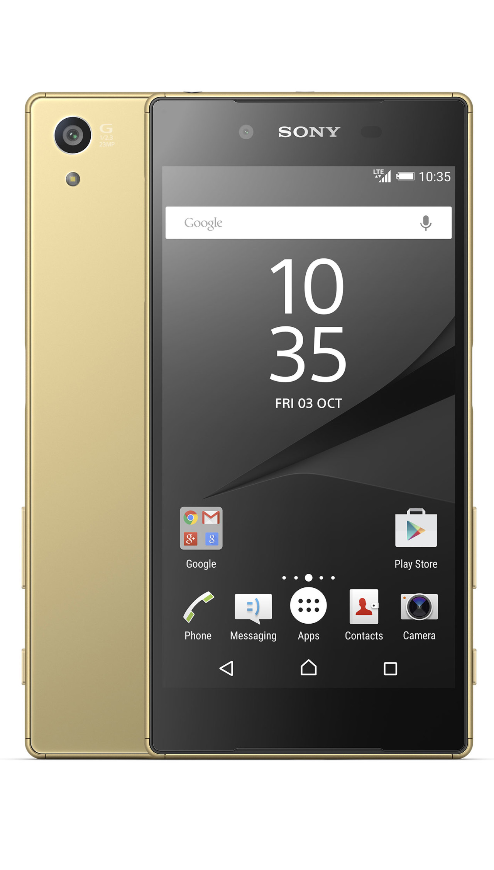
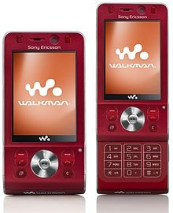
Notes:
På ynka sju år har tekniken rört sig härifrån hit?
Första telefonen till senaste. Inse hur snabbt det gått!
W850 ? -> Xperia Z5
När ni kommer ut kommer *mer* utveckling ha skett!

Slide 6
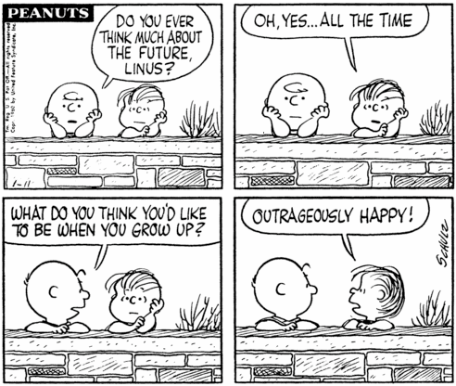
Notes:
Vad bör man läsa på LTH? Det som är intressant! “Vad vill du bli när du blir stor”.
Tillåt dig vara taktisk, såvida du inte har ett väldigt specifikt yrkesmål, se till utbildningens helhet, inte kurser.
Var taktisk!
Träna ditt analytiska tänkande, använd din ingenjörsanda
Tänk på att nästan *ingen* tittar på individuella betyg, välj den inriktning du är bra på.

Slide 7
Inte längre “data-light”
Notes:
Infocom som utbildning är numera bekant på större arbetsplatser
En styrka bakom “varumärket” som utbildningen är
När jag började jobba visste ingen vad man var.

Slide 8
Notes:
Karriär vs. familj
Har själv gått från maxad flexkvot till “måste-hämta-på-dagis”-tider. Svårt att tänka mig en flexiblare arbetsmiljö
Hur många i publiken har barn?
När/om du har familj, inse att de flesta är i samma situation som du. Man kan visa framfötter på fler sätt en arbetstimmar.
Bestäm var du lägger fokus i livet, karriär/familj
Har kollegor i hela spannet; ungkarlar/tjejer med mycket tid över -> småbarnsföräldrar.
Vissa har mycket tid till privata utvecklingsprojekt, andra ingen.
Vad är dina svagheter? Kan du jobba på dessa? Ingen kan allt, men hur rör du dig själv framåt i karriären.
Fråga dig själv kontinuerligt, “hur blir jag bättre”?
Det är lätt att “bara göra sitt jobb”, vill du göra mer?

Slide 9
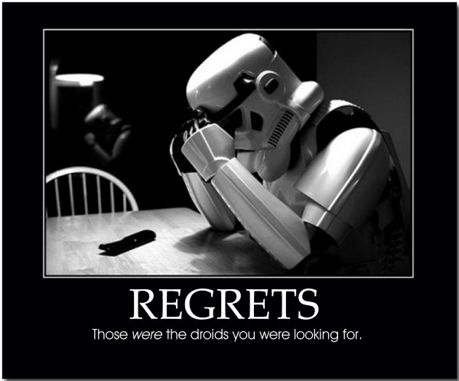
Notes:
Saker man ångrar när man tittar tillbaka.
Är publiken en som “bara skall ha en utbildning” eller har ett speciellt mål/önskemål?
Ta reda på vad yrkeslivet innebär. Jag hade dålig koll, kom direkt från skolan och LTH skulle bara “avverkas”.
Engagera er (mer), se till att bli konkurrenskraftig. Stick ut på arbetsmarknaden. Inse att det finns *många* ingenjörer.
Publiken olika, direkt från skolan, några från arbetsliv? Tillåt dig att likställa skoluppgifter med verkliga arbetsuppgifter (vilket inte jag gjorde)

Slide 10
Tips
Våga
Olika personligheter
Dina kollegor
Var en förebild
Utveckling
Tänk på “varumärket”
Har du inte kul - sluta!
Håll koll på lön
LinkedIn!
Notes:
Våga göra fel. Tro på dig själv. Hitta ett läge mellan “hybris” och dåligt självförtroende.
Ta för dig av arbetsuppgifter, du är inte en färdig produkt när du slutar högskola (tvärtom). Men sätt även ner foten!
Lär av kollegor, alla är inte stöpta ur samma mall som du, olika erfarenhet. Clash i personligheter, har jag erfarenhet av.
Det är okej att inte ha ett mål.
Inse att det du gör idag troligen inte är detsamma om några år - och det är okej!
Yrkeslivet rymmer (nästan) alla personlighetstyper och inställningar.
Inse hur högt upp du är på näringskedjan - lägg av i tid. Byt, riv upp, bygg nytt.
Var en förebild för andra.
Det blir bättre med tiden, satsa på “långsiktig personlig utveckling”
Bygg ditt varumärke, du är produkten
Du lägger (nästan) mer tid på din arbetsplats än hemma, det måste vara kul
Lön är inte allt, men se till att ha koll.
Uppdatera/skaffa din LinkedIn-profil

